Slide 1
Решение вероятностных задач с помощью комбинаторики

Slide 2
Задача 1. Брошены две монеты. Какова вероятность того, что выпадет: 1) два орла; 2) орёл и решка
Составим таблицу вариантов:
Число возможных исходов n = 2∙2 = 4
1) Событию А – выпадет два орла – благоприятствует 1 исход, т.е. m = 1
P(A) = 1 : 4 = 0,25
2) Событию B – выпадет орёл и решка – благоприятствует 2 исхода, т.е. m = 2
P(A) = 2 : 4 = 0,5

Slide 3
ПРАВИЛО ПРОИЗВЕДЕНИЯ
Если существует К вариантов выбора первого элемента и для каждого из них есть С вариантов выбора второго элемента, то существует
К ∙ С
различных пар с выбранными первыми и вторым элементами.
Пример: бросили две игральные кости, вариантов выбора различных пар элементов 6∙ 6 = 36

Slide 4
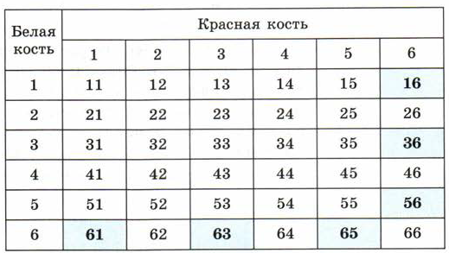
Задача 2. Брошены две игральные кости: одна белого, другая красного цвета. Какова вероятность того, что выпадет: 1) на белой кости 6 очков, а на красной – нечётное число очков; 2) на одной кости выпадет 6 очков, а на другой – нечётное число очков

Slide 5
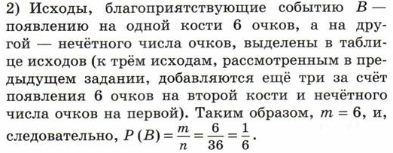

Slide 6
Задача 3: Какова вероятность того, что сумма очков, выпавших на двух брошенных костях, равна 5

Slide 7
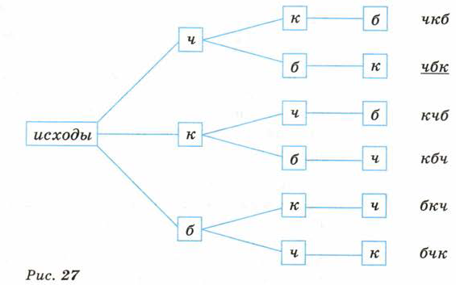
Задача 4: В ящике имеется 3 одинаковых по размеру кубика: красный (К), чёрный (Ч) и белый (Б). Вытаскивая их наугад, кладём 3 кубика на стол последовательно один за другим. Какова вероятность того, что появится последовательность кубиков «Ч Б К»

Slide 8
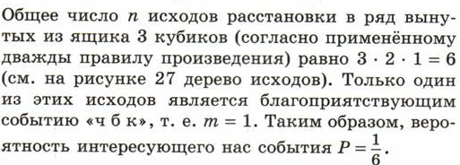

Slide 9
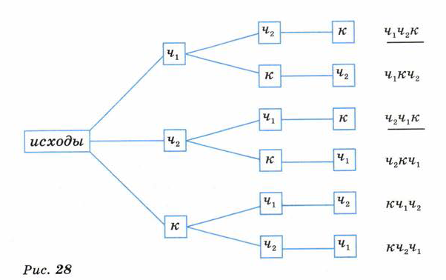
Задача 5: В ящике имеется 3 одинаковых по размеру кубика: два чёрных (Ч1 и Ч2) и один красный (К). Вытаскивая кубики наугад один за другим, их ставят на стол. Какова вероятность того, что сначала будут вынуты два чёрных кубика, а последним – красный?

Slide 11
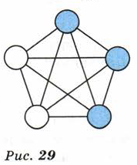
Задача 6: В коробке лежат 2 белых и 3 чёрных шара. Наугад вынимают одновременно 2 шара. Найти вероятность события: 1) А – вынуты 2 белых шара; 2) В – вынуты 2 чёрных шара; 3) С – вынуты белый и чёрный шары

Slide 13
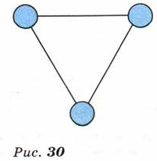

Slide 14
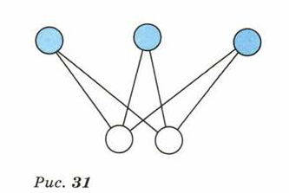

Slide 15
Задача
Стрелок 4 раза стреляет по мишеням. Вероятность попадания в мишень при одном выстреле равна 0,5. Найдите вероятность того, что стрелок первые 3 раза попал в мишени, а последний раз промахнулся.

Slide 16
Решение задачи: Если нужно посчитать вероятность нескольких событий, все из которых должны произойти (т.е. должно произойти и первое, и второе, и третье, и т.д.), то нужно умножить вероятности всех этих событий. Если нужно посчитать вероятность нескольких событий, хотя бы одно из которых должны произойти (т.е. должно произойти или первое, или второе, или третье, и т.д.), то нужно сложить вероятности всех этих событий. В нашем случае должны произойти все события: 1 выстрел - попал, 2-ой выстрел - попал, 3-ий выстрел - попал, 4-ый выстрел - не попал. Вероятность того, что стрелок промахнется, т.е. не попадет P=1-0,5=0,5. Тогда: P=0,5*0,5*0,5*0,5=0,0625 Ответ: 0,0625

